Slide 1
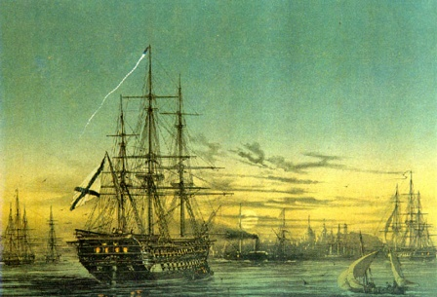
Ушаков Фёдор Фёдорович –
великий русский флотоводец

Slide 2
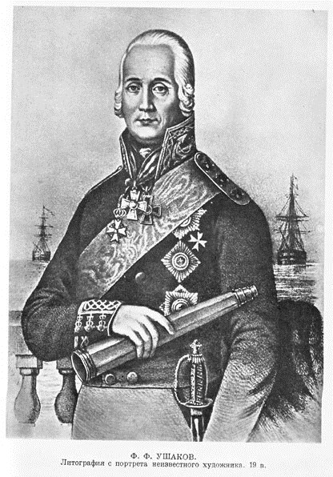
Ранние годы
Фёдор Ушаков родился 13 (24) февраля 1745 в сельце Бурнакова (ныне Рыбинским район Ярославской области), в небогатой дворянской семье, крещён в церкви «Богоявления на острову» в селе Хопылево. Отец — Фёдор Игнатьевич Ушаков (1710—1781), сержант лейб-гвардии Преображенского полка в отставке, дядя — старец Феодор Санаксарский. Окончил Морской кадетский корпус в 1766г. служил на Балтийском флоте.

Slide 3
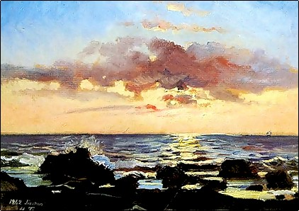
Ге Н.Н. Закат на море в Ливорно

Slide 4
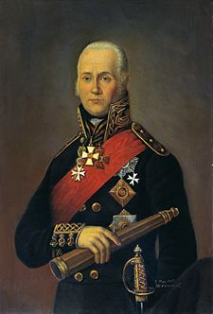
Выдающийся русский флотоводец, адмирал. Окончил Морской кадетский корпус (1766). Служил на Балтийском флоте, с 1769 года в Донской (Азовской) флотилии, участвовал в русско - турецкой войне 1768 - 1774 годов. С 1775 был командиром фрегата, в 1780 - 1782 - командиром линейного корабля Виктор. В начале русско - турецкой войны 1781-1791 годов был командиром линейного корабля Св. Павел, в сражении (1788) у острова Федониси (ныне Змеиный) командовал авангардом русской эскадры. С 1790 года командовал Черноморским флотом. Одержал крупные победы над турецким флотом в Керченском сражении (1790), у острова Тендра (1790) и мыса Калиакрия (1791). Во время Средиземноморского похода 1798 - 1800 годов после блокады штурмом овладел крепостью Корфу (1799).
Пётр БАЖАНОВ (1851-1913).
Адмирал Фёдор Фёдорович Ушаков. 1912.

Slide 5
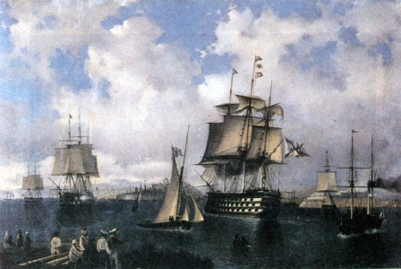

Slide 6
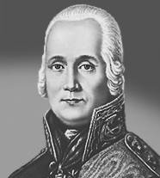
УШАКОВ ФЕДОР ФЕДОРОВИЧ (1745 – 1817) , русский флотоводец, адмирал Ф.Ф.Ушаков родился в родовом имении в сельце Бурнакове Романовского уезда Ярославской губернии в семье небогатого дворянина. В поместье родителей Федор Ушаков провел детство, отрочество, юность. Его юность проходила в условиях вполне спартанских. Если верить семейным преданиям, Федор по большей части ходил босиком и участвовал в охоте на медведя. С малых лет был приучен к труду.
Местную школу для дворянских детей окончил в 1761 году и сделал самостоятельный выбор. В свидетельстве об окончании значится, что Федор Ушаков «российской грамоте читать и писать обучен… и желает…в морской кадетский корпус, в кадеты».
В 1766 году окончил с отличием Морской щляхетский кадетский корпус. Флотскую офицерскую службу на Балтике. В период первой русско-турецкой войны 1768-1774 годов служил в Азовско-Донской флотилии в должности командира корабля и участвовал в боевых действиях на Черном море. В 1780 году был назначен командиром императорской яхты, стоявшей напротив Зимнего дворца. Ушаков, не лезший в политику, не желавший и не умевший плести интриги, вскоре отказался от придворной карьеры и добился, чтобы его вернули на боевой корабль.

Slide 7
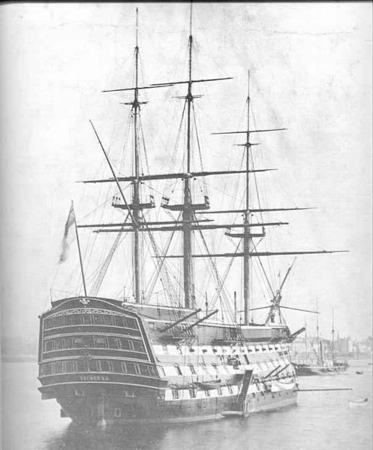
Ушаков так же, как и Суворов, придерживался решительных военных действий, направленных на уничтожение противника. Применяемые адмиралом Ушаковым способы ведения войны и боя носили ярко выраженный наступательный характер.
Маневр флота производился с целью подготовки решительного сражения.
Русский флотоводец считал, что победа на войне зависит от морального состояния и военного мастерства личного состава, и в соответствии с этим строил воспитание и обучение во флоте.
Боевая подготовка матросов и офицеров производилась как в мирное, так и в военное время.

Slide 8
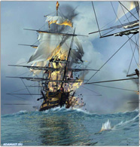
Адмирал Ушаков отверг шаблонную линейную тактику и применил новую, маневренную тактику парусного флота, основанную. на сочетании маневра и огня. При линейной тактике корабли распределялись равномерно по всей линии. Создавать превосходство в силах для атаки той или иной части флота противника было невозможно, так как это влекло нарушение строя. Сражения велись при параллельном движении флотов и обязательно так, чтобы авангарды, центры и арьергарды противников располагались один против другого. Атака допускалась только в том случае, если флот занимал наветренное положение. Ушаков создавал перевес в силах на избранном направлении для атаки. Воюя с турками, главным объектом для удара он избирал флагманские корабли противника. Атака превосходящими силами флагманов приводила к нарушению боевого управления и к смятению в турецком флоте. Походное построение являлось в то же время и построением для боя, что обеспечивало быстрое развертывание сил и достижение тактической внезапности (сражение у Тендры и Калиакрии).

Slide 9
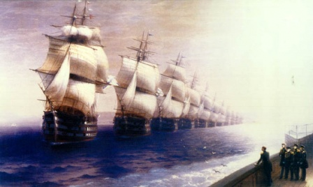

Slide 10
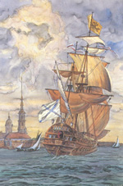
Решительный характер действий флота под командованием Ушакова проявился в бою с противником на короткую дистанцию (картечного выстрела), что давало возможность ввести в дело орудия всех калибров.
Ушаков правильно оценивал роль артиллерии в морском сражении и добивался искусного ведения массированного огня.
Русский флотоводец впервые создал тактические резервы (маневренные группы кораблей) и использовал их в зависимости от сложившейся в ходе сражения обстановки.
Добытую в сражении победу он довершал энергичным преследованием. Русский флотоводец был противником шаблона и действовал творчески, искусно оценивал обстановку и в соответствии с ней выбирал способы и формы боя.

Slide 11
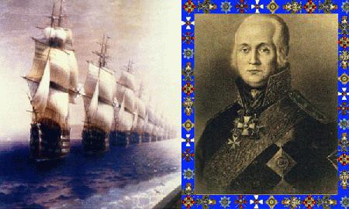
Ушаков правильно оценивал место флота в системе вооруженных сил. Флот под его начальством дал замечательные примеры взаимодействия с сухопутной армией.
В Ионической кампании он овладел первоклассной морской крепостью Корфу, бросив на штурм флот, опровергнув этим самым существовавшее положение, что флот способен осуществлять только блокаду морских крепостей. «Брать сию крепость кораблями,— заявлял Ушаков о Корфу,— есть дело в истории войн небывалое...

Slide 12
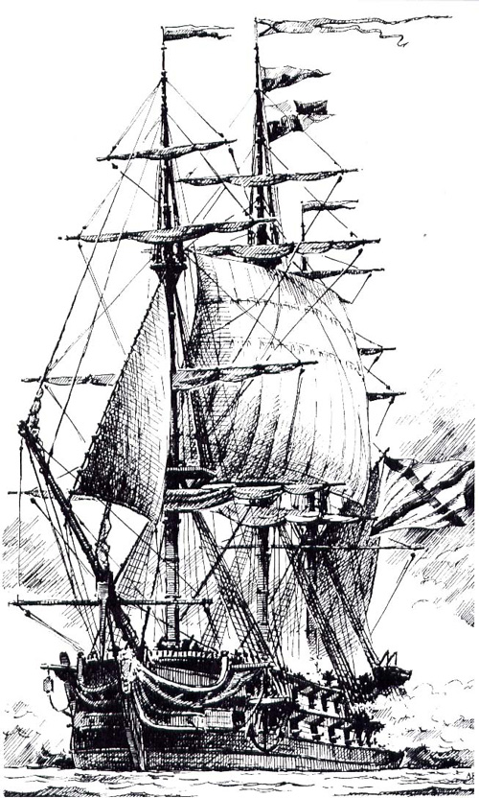
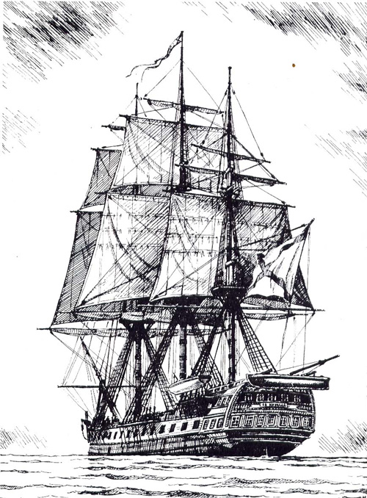
Фрегат «Св. Алек-р Невский»
Фрегат «Св. Николай».

Slide 13
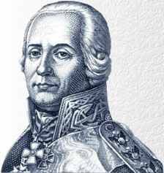
Русский флотоводец, так же как и Суворов, не проиграл ни одного сражения. Тщательная подготовка личного состава флота, высокие образцы маневра и вождения флота позволяли выигрывать сражения над численно превосходящими силами противника.
Ушаков — это Суворов во флоте.
Английский адмирал Нельсон, которому приписывалось иностранной и русской дворянско-буржуазной литературой введение новых форм морского боя, фактически повторял уже то, что было применено великим русским флотоводцем Ушаковым.

Slide 14
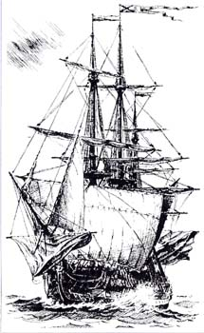
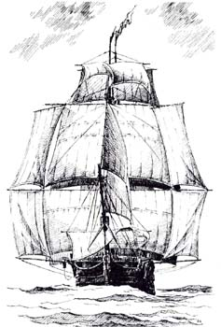
Линейный корабль
«Св. Георгий Победоносец».
Линейный корабль «Москва».

Slide 15

В военной истории России не так много флотоводцев, которых можно поставить рядом с Ушаковым.
Он не проиграл ни одной из проведенных им 43 военных кампаний.
Флотоводческий гений Ушакова был многогранен.
Много труда он вложил в совершенствование кораблей. Улучшения их мореходных качеств и повышения огневой мощи.
Ушаков был сторонником суворовских принципов воспитания подчиненных. Строгость и нетерпимость к любым беспорядкам он сочетал с заботой о людях. Видел в них не просто исполнителей, а служителей, от старания и умения которых зависит успех в бою.
Превыше всего он ставил интересы России, не жалел сил, дабы добиться славы и процветания.

Slide 16
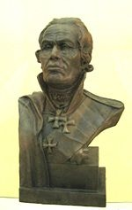
Прослужив Отечеству верой и правдой 49 лет, Ушаков в 1807 году вышел в отставку.
Краткий пенсионный аттестат адмирала, подписанный императором Александром I, начинался просто: «Победителю всех неприятелей России на морях – графу Ушакову Федору Федоровичу».
Последние годы жизни Ушаков провел в своем имении Тамбовской губернии, где скончался в 1817 году. Похоронен в Санаксарском монастыре.
В честь флотоводца утвержден орден и медаль Ушакова. В Ярославской области учрежден специальный Губернаторский почетный знак имени Федора Ушакова (2005г.). В его честь переименована одна из самых старых улиц левобережной части города Тутаева, установлен бюст земляку-адмиралу (2006г.).

Slide 17
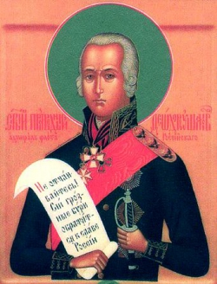
5 августа 2001 года адмирал Ушаков был канонизирован Русской православной церковью как местночтимый святой Саранской и Мордовской епархии. Торжественное богослужение прошло в Санаксарском монастыре. Деяние о его канонизации указало: «Сила его христианского духа проявилась не только славными победами в боях за Отечество, но и в великом милосердии, которому изумлялся даже побеждённый им неприятель… милосердие адмирала Феодора Ушакова покрывало всех».[
6 октября 2004 года Архиерейский собор Русской православной церкви причислил Фёдора Ушакова к общецерковным святым в лике праведных. Память совершается (по юлианскому календарю) 23 мая (Собор Ростовских святых), 23 июля и 2 октября. Фёдор Ушаков (не следует путать его с его дядей и тёзкой монахом Феодором Санаксарским) почитается как святой покровитель российского военно-морского флота (с 2000 года) и стратегических военно-воздушных сил (с 2005 года).

Slide 18
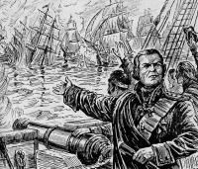
Некоторые из сражений Ушакова
Летом 1788 г. эскадра вновь вышла в море и 3 июля встретилась с турецким флотом у острова Фидониси. Турки вдвое превосходили русских по числу кораблей, имели тройной перевес в орудиях и первыми открыли огонь по русскому авангарду ("Святой Павел" и три фрегата). Расстояние не позволяло русским фрегатам вести эффективную стрельбу из 12-фунтовых пушек, и Ушаков, возглавлявший авангард, предпринял смелый маневр.
Он приказал фрегатам обойти головные турецкие корабли с наветренной стороны, чтобы поставить их "в два огня", а сам на "Святом Павле" вышел из строя и решительно атаковал флагманский корабль Гассан-паши. В результате боя, продолжавшегося около трех часов, флагманский корабль противника получил серьезные повреждения. Это вынудило Гассан-пашу, а за ним и все корабли его эскадры покинуть район боя. Потемкин высоко оценил боевое искусство Ушакова, последний был награжден орденом святого Георгия 4-й степени, произведен в контр-адмиралы и получил начальство над всем корабельным флотом в Севастополе.

Slide 19
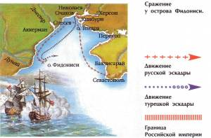

Slide 20
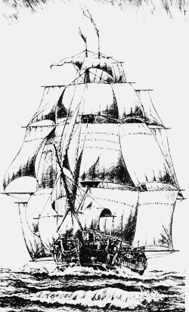
Линейный корабль
«Святой Павел».
На нём Ушаков плавал при
разгроме турок у
острова Фидониси.

Slide 21
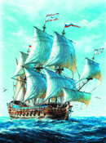
В августе 1788 г., следуя с эскадрой из Севастополя к Очакову, Ушаков обнаружил у острова Тендра турецкую эскадру, стоявшую на якоре.
Он немедленно атаковал противника, не перестраивая свою эскадру из походного положения. Турецкие корабли стали в беспорядке отходить к устью Дуная. Русский контр-адмирал уничтожил два линейных корабля, несколько малых судов, турки потеряли свыше двух тысяч человек, в том числе более семисот пленными. Потемкин писал: "Наши, благодаря Бога, такого перца задали туркам, что любо. Спасибо Федору Федоровичу!" С этого времени турки стали откровенно бояться Ушакова, а тот получил от Екатерины II еще одну награду - орден святого Георгия 2-й степени.

Slide 22
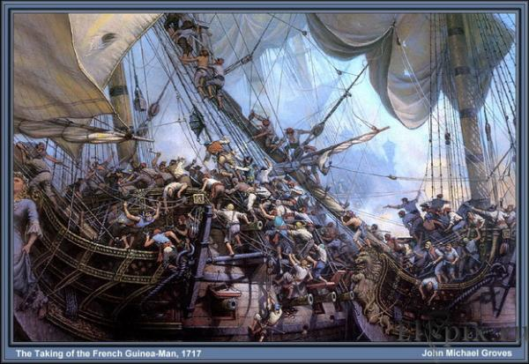

Slide 23
31 июля 1791 г. Ушаков одержал над турецким флотом блистательную победу в сражении у мыса Калиакрия. В этом сражении он атаковал противника в походном строю трех колонн. Исход боя решили смелые маневренные действия - проход русской эскадры между берегом и турецкими кораблями для занятия выгодного наветренного положения перед атакой, выход флагманского корабля Ушакова "Рождество Христово" из кильватерного строя в ходе преследования флагмана противника. Понеся тяжелые потери, турецкие корабли прекратили бой и, пользуясь темнотой, ушли к Босфору. Это поражение перечеркнуло последние надежды Оттоманской Порты и ускорило подписание победного для России Ясского мирного договора.
Екатерина II в рескрипте на имя флотоводца писала: "Знаменитая победа... служит новым доказательством усердия к службе нашей, особливого мужества и искусства вашего. Всемилостивейше пожаловали вас кавалером нашего ордена святого Александра Невского".

Slide 24
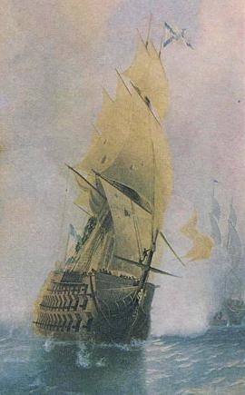
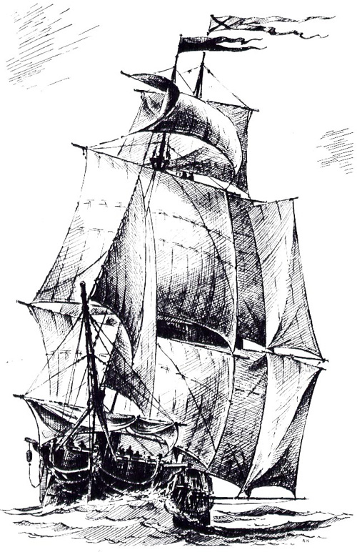
Линейный корабль
«Рождество Христово»
Линейный корабль
«Иоан Креститель»

Slide 25
Награды адмирала.
Орден Святого Владимира 4 степени (1784) — За успешную борьбу с чумной эпидемией, за организацию и продолжение работ по строительству кораблей.
Орден Святого Георгия 4 степени (1788)
Орден Святого Георгия 2 степени (1790)
Орден Святого Владимира 3 степени (1788)
Орден Святого Владимира 2 степени (1790)
Орден Святого Александра Невского (1791)
Алмазные знаки Ордена Святого Александра Невского (1798)
Орден Святого Януария Королевства обеих Сицилий
Командор креста Святого Иоанна Иерусалимского (1798)
Высшая награда Османской империи Челенк
Золотое оружие от греческой Республики Семи Островов

Slide 26
Память об адмирале Ушакове
Именем флотоводца названы бухта в юго-восточной части Баренцева моря и мыс на северном побережье Охотского моря
Имя Ушакова носили боевые корабли русского и советского Военно-Морского Флота:
  Броненосец береговой обороны «Адмирал Ушаков» построен в 1893, погиб в Цусимском сражении в 1905
  Крейсер «Адмирал Ушаков» (1953—1987 годы).
  Тяжёлый атомный ракетный крейсер «Адмирал Ушаков»
ФГОУ ВПО Морская Государственная Академия имени адмирала Ф. Ф. Ушакова Россия, г. Новороссийск, пр. Ленина , 93
В городе Москва есть бульвар Адмирала Ушакова и одноимённая станция метро.
В Санкт-Петербурге в честь адмирала Ушакова названа набережная и мост.
В городе Севастополь в честь Ушакова названа одна из площадей.

Slide 27
3 марта 1944 года Президиум Верховного Совета СССР учредил военный орден Ушакова двух степеней и медаль Ушакова.
В городе Рыбинске, в окрестностях которого находится родина адмирала, установлен его бюст.
В октябре 2002 года в Греции на острове Корфу установлен памятник адмиралу Фёдору Ушакову. Там также есть улица Ушакова.
5 августа 2006 года в городе Саранске открыт кафедральный собор святого праведного воина Феодора Ушакова.
В деревне Алексеевка, родовом поместье семьи Ушаковых, установлен памятник на месте, где находилась усадьба Ф. Ф. Ушакова.
Матросы и офицеры болгарских ВМС отдают воинские почести адмиралу, возле его памятника на Мысе Калиакре
10 августа 2006 года в Болгарии болгарское правительство, командующий Болгарским черноморским флотом и Русский посол открыли, а патриарх Болгарской православной церкви в сослужение с Варненском митрополитом освятили, новый памятник адмирала Феодора Ушакова на Мысе Калиакре.
В честь Ушакова назван астероид 3010 Ushakov.
В городе Саров (Арзамас-16), Нижегородской (Горьковской) области, приблизительно в 1954 или 1955 году в честь адмирала Ушакова названа улица. Также установлен памятник.
В Херсоне именем Ушакова назван проспект и Херсонский государственный морской институт. В 1957 г. перед зданием судомеханического техникума установлен памятник флотоводцу. В 2002 году построена небольшая церковь имени Св. Федора Ушакова.
В Керчи 11 апреля 2009 года, в День освобождения города от немецко-фашистских захватчиков, установлен памятник адмиралу Фёдору Ушакову.

Slide 28
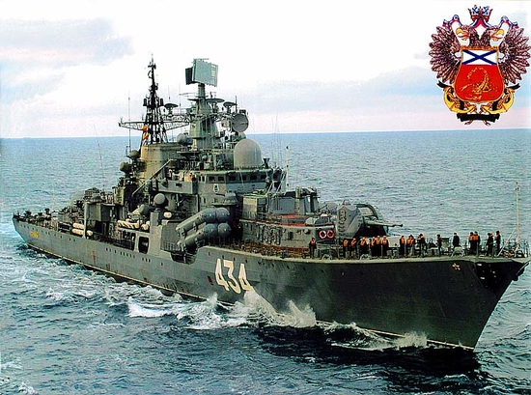
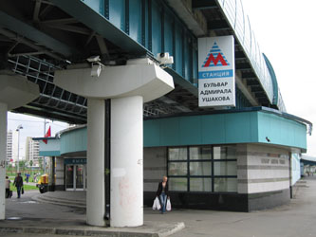
История
В честь Ф.Ф.Ушакова назван Эскадренный миноносец Военно-морского флота Российской Федерации.
Одна из станций Московского метрополитена носит название «Бульвар адмирала Ушакова».

Slide 29
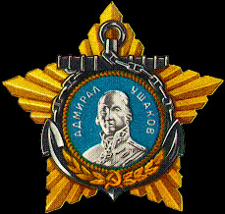
Орден Ушакова
Орден Ушакова учрежден указом Президиума Верховного Совета СССР от 3 марта 1944 года.
В статуте ордена Ушакова сказано:
«Орденом Ушакова награждаются офицеры Военно-Морского Флота за выдающиеся успехи в разработке, проведении и обеспечении морских активных операций, в результате чего в боях за Родину была достигнута победа над численно превосходящим врагом.
Награждение орденом Ушакова производится указом Президиума Верховного Совета СССР.
Орден Ушакова состоит из двух степеней: орден Ушакова 1-й степени, орден Ушакова 2-й степени. Высшей степенью ордена является 1-я степень.
Орденом Ушакова 1-й степени награждаются офицеры Военно-морского Флота:
за отличную организацию и проведение операции против противника в море и против его побережья, достигнутые успехи в уничтожении сил флота противника или его береговых баз и укреплений в результате внезапного и решительного нанесения ударов, основанных на полном взаимодействии всех сил и средств флота;
за отлично организованную и успешно завершенную морскую операцию на коммуникациях противника, приведшую к гибели значительного количества его военных кораблей и транспортов;
за проявление инициативы и решительности в руководстве операцией или боем, в результате чего разгромлен численно превосходящий противник, а свои силы сохранили боеспособность и полностью решили поставленную задачу;
за искусно и скрыто организованную и проведенную крупную десантную операцию, в результате которой десант выполнил главную задачу на побережье противника наименьших потерях своих сил.

Slide 30
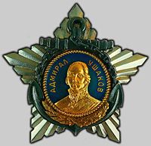
Орденом Ушакова 2-й степени награждаются офицеры Военно-морского Флота:
за отличное руководство и успешные действия при бое в море с численно превосходящим противником, приведшие к уничтожению значительных его сил;
за умелые, стремительные и смелые набеговые действия по базам и береговым объектам противника, в результате чего уничтожены крупные силы и средства противника;
за успешные и дерзкие действия на коммуникациях противника, приведшие к уничтожению его ценных кораблей и транспортов при сильном конвоировании и численном превосходстве противника в бою;
за отличную организацию и руководство частью сил флота, принимающих участие в крупной десантной операции, или за хорошо организованную и успешно проведенную операцию по высадке тактического десанта;
за успешное выполнение боевого задания, умелую и четкую организацию взаимодействия всех сил и средств флота в бою, приведшую к уничтожению значительных сил противника; за отличное руководство обеспечением операций, приведшее к крупным боевым успехам».
Орденом Ушакова 1-й степени было произведено всего 47 награждений, а орденом Ушакова 2-й степени — около двухсот (включая части Военно-Морского Флота).
Двумя орденами Ушакова 1-й степени награждены адмиралы Л.М.Галлер, А.Г.Головко, И.С.Исаков, Г.И.Левченко, вице-адмирал Н.Г.Кузнецов, Г.П.Холостяков, генерал-полковник авиации М.И.Самохин, генерал-лейтенант авиации В.В.Ермаченков.

Slide 31
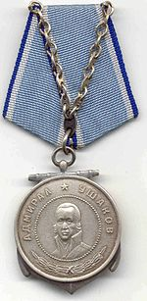
Положение о медали Ушакова (СССР)
Медалью Ушакова награждались матросы и солдаты, старшины и сержанты, мичманы и прапорщики Военно-Морского Флота и морских частей пограничных войск за мужество и отвагу, проявленные при защите социалистического Отечества на морских театрах, как в военное, так и в мирное время.
Награждение медалью Ушакова производилось за личное мужество и отвагу, проявленные:
в боях с врагами социалистического Отечества на морских театрах;
при защите государственной морской границы СССР;
при выполнении боевых задач кораблей и частей Военно-Морского Флота и пограничных войск;
при исполнении воинского долга в условиях, сопряжённых с риском для жизни.
Медаль Ушакова носится на левой стороне груди и при наличии других медалей СССР располагается после медали «За отвагу».
Положение о медали Ушакова (Россия)
Медалью Ушакова награждаются военнослужащие Военно-Морского Флота и органов морской охраны Пограничной службы ФСБ России за личное мужество и отвагу, проявленные при защите Отечества и государственных интересов Российской Федерации на морских театрах военных действий, при защите государственной границы Российской Федерации, при выполнении боевых задач кораблями и частями Военно-Морского Флота и органами морской охраны Федеральной пограничной службы Российской Федерации, при несении боевой службы и боевого дежурства, на учениях и манёврах, при исполнении воинского долга в условиях, сопряжённых с риском для жизни, а также за отличные показатели в боевой подготовке и морской выучке. Медаль Ушакова носится на левой стороне груди и при наличии других медалей Российской Федерации располагается после медали Суворова.

